Slide 1
Kostenkehre Betriebsoptimum und Betriebsminimum Langfristige und Kurzfristige Preisuntergrenze

Slide 2
Bestimmung der Kostenkehre
Die Kostenkehre ist der Wendepunkt der Kostenfunktion $K(x)$. Dabei geht die degressive Kostenfunktion in eine progressive Kostenfunktion über.
$$K^{′′}\left(x\right)=0$$
Die Kostenkehre entspricht auch dem Minimum der Grenzkostenfunktion $K′(x)$.
Bestimmung des Minimums: $K^{′′}\left(x\right)=0 \& K^{′′′}\left(x\right)>0$

Slide 3
Bsp. 1) Gegeben ist eine Grenzkostenfunktion K‘(x). Die zugehörige Kostenfunktion K(x) gibt die Produktionskosten an, die bei x produzierten ME anfallen.
Ermittle graphisch die Stelle der Kostenkehre.

Slide 4
Bsp. 1b) Rechnerische Bestimmung
$$K\left(x\right)=0,02x^{3}−3,1x^{2}+170x+700$$

Slide 5
Betriebsoptimum und Langfristige Preisuntergrenze
Betriebsoptimum: Das Betriebsoptimum ist jene Stückzahl $x_{OPT},$ bei der die Stückkosten minimal sind (Einheit: in ME)
Langfristige Preisuntergrenze: Stückkosten beim Betriebsoptimum - $\overline{K}\left(x_{OPT}\right)$ (Einheit: in GE/ME)
Interpretation:
Im Betriebsoptimum erreicht das Verhältnis zwischen Gesamtkosten und Produktionsmenge das günstigste Verhältnis. Die Kosten pro erzeugter ME sind hier am geringsten.
Verkauft man eine Stückzahl zum Preis der langfristigen Preisuntergrenze, so werden die Fixkosten und variablen Kosten gedeckt. Dabei wird noch kein Gewinn erzielt.

Slide 6
Betriebsoptimum und Langfristige Preisuntergrenze
Betriebsoptimum: Das Betriebsoptimum ist jene Stückzahl $x_{OPT},$ bei der die Stückkosten minimal sind (Einheit: in ME)
Langfristige Preisuntergrenze: Stückkosten beim Betriebsoptimum - $\overline{K}\left(x_{OPT}\right)$ (Einheit: in GE/ME)
Warum könnte es Sinn machen, ein Produkt zum Preis der langfristigen Preisuntergrenze zu etablieren?
Man möchte mit einem Produkt einen Wettbewerber unter Druck setzen, die mit diesem niedrigen Preis nicht mithalten wollen/können. Dabei nimmt man bewusst in Kauf, dass kein Gewinn erwirtschaftet wird.
Dieser Betrag soll nicht unterschritten werden, da ansonsten Verluste entstehen.

Slide 7
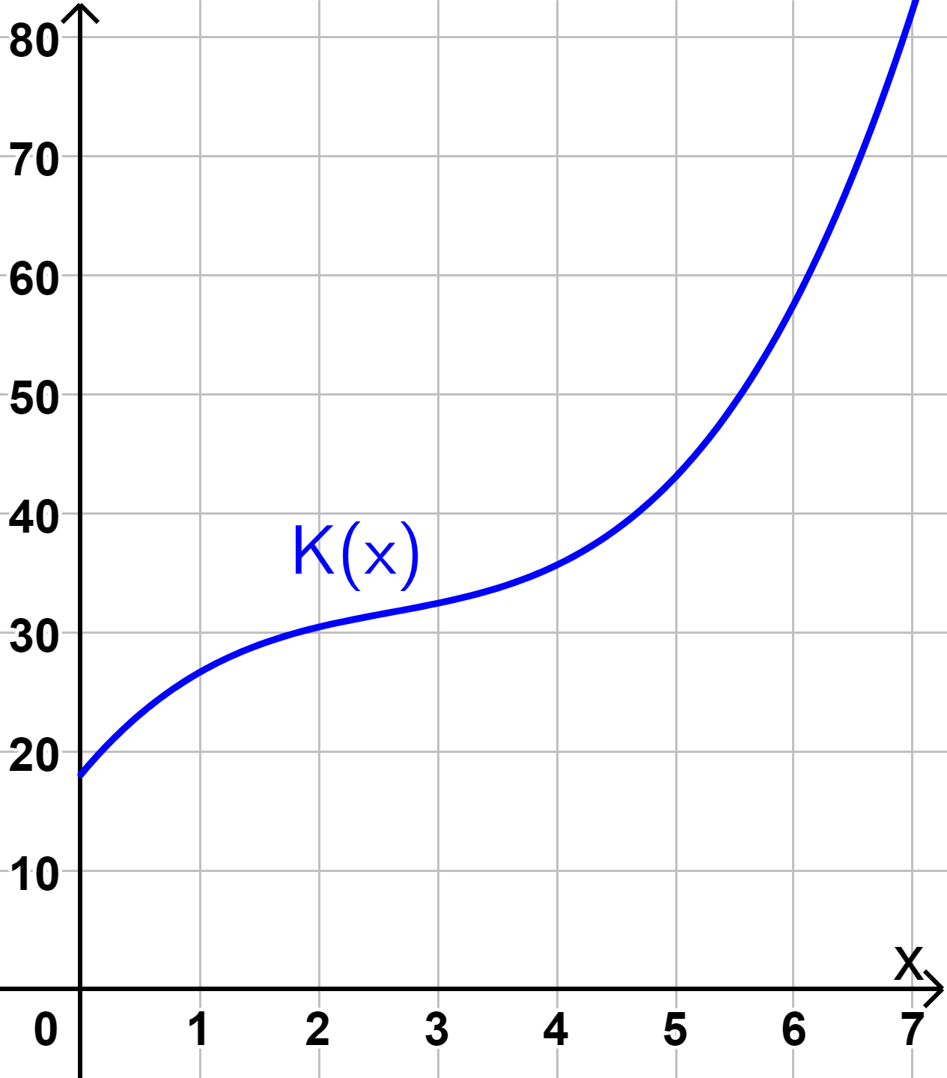
Graphische Bestimmung über den Funktionsgraph der Kostenfunktion $K(x)$:
Lege eine Gerade ausgehend vom Ursprung so an den Graphen der Kostenfunktion, dass die Gerade den Graphen in genau einem Punkt berührt:
Die Stelle des Berührungspunktes ist das Betriebsoptimum $x_{OPT}$.
Mit Hilfe des Funktionswertes $K\left(x_{opt}\right)$ kann die langfristige Preisuntergrenze berechnet werden. Der Funktionswert wird an der y-Achse abgelesen.
Langfristige Preisuntergrenze = $\frac{K\left(x_{opt}\right)}{x_{opt}}=\overline{K}\left(x_{opt}\right)$

Slide 8
Graphische Bestimmung über den Funktionsgraph der Stückkostenfunktion $\overline{K}(x)$:
Wiederholung Definition Betriebsoptimum: Stückzahl $x_{OPT},$ bei der die Stückkosten minimal sind. - ---> d.h. Minimum (=Extremum)
Ermittlung des Tiefpunktes:
x-Koordinate = Betriebsoptimum $x_{OPT}$
y-Koordinate $\overline{K}\left(x_{opt}\right)$ = Langfriste Preisuntergrenze

Slide 9
Rechnerische Bestimmung über den Funktionsgraph der Stückkostenfunktion $\overline{K}(x)$:
$\overline{K}\left(x\right) ableiten→ {\overline{K}}^{′}\left(x\right)=0→Betriebsoptimum=x_{OPT}$
Kontrolle, ob es sich um ein Minimum handelt: ${\overline{K}}^{′′}\left(x_{OPT}\right)>0$
Ermittlung der langfristigen Preisuntergrenze
Das Betriebsoptimum $x_{opt}$ muss man in die Stückkostenfunktion $\overline{K}\left(x_{opt}\right)$ einsetzen:
Langfristige Preisuntergrenze = $\overline{K}\left(x_{opt}\right)$
$$K\left(x\right)=0,02x^{3}−3,1x^{2}+170x+700$$

Slide 10
Betriebsminimum und Kurzfristige Preisuntergrenze
Betriebsminimum: Das Betriebsminimum ist jene Stückzahl $x_{MIN},$ bei der die variablen Stückkosten minimal sind (Einheit: in ME)
Kurzfristige Preisuntergrenze: Variable Stückkosten beim Betriebsminimum - $\overline{K_{v}}\left(x_{MIN}\right)$ (Einheit: in GE/ME)
Interpretation:
Im Betriebsminimum erreicht das Verhältnis zwischen variablen Kosten und Produktionsmenge das günstigste Verhältnis. Die variablen Kosten pro erzeugter ME sind hier am geringsten.
Verkauft man eine Stückzahl zum Preis der kurzfristigen Preisuntergrenze, so werden nur die variablen Kosten gedeckt. Die Fixkosten werden nicht gedeckt & in Summe macht das Unternehmen Verlust.

Slide 11
Betriebsminimum und Kurzfristige Preisuntergrenze
Betriebsminimum: Das Betriebsminimum ist jene Stückzahl $x_{MIN},$ bei der die variablen Stückkosten minimal sind (Einheit: in ME)
Kurzfristige Preisuntergrenze: Variable Stückkosten beim Betriebsminimum - $\overline{K_{v}}\left(x_{MIN}\right)$ (Einheit: in GE/ME)
Warum könnte es Sinn machen, ein Produkt zum Preis der kurzfristigen Preisuntergrenze zu verkaufen?
Man möchte ein neues Produkt im Markt etablieren (z.B. Sonderangebot – weckt die Aufmerksamkeit)
Man möchte Wettbewerber verdrängen, die mit einem solch niedrigen Preis nicht mithalten können (bedenke: es entsteht stets der Verlust der Fixkosten).

Slide 12
Graphische Bestimmung über den Funktionsgraph der Kostenfunktion $K(x)$:
Lege eine Gerade ausgehend von den Fixkosten = Punkt $\left(0,K\left(0\right)\right)$ so an den Graphen der Kostenfunktion, dass die Gerade den Graphen in genau einem Punkt berührt:
Die Stelle des Berührungspunktes ist das Betriebsminimum $x_{MIN}$.

Slide 13
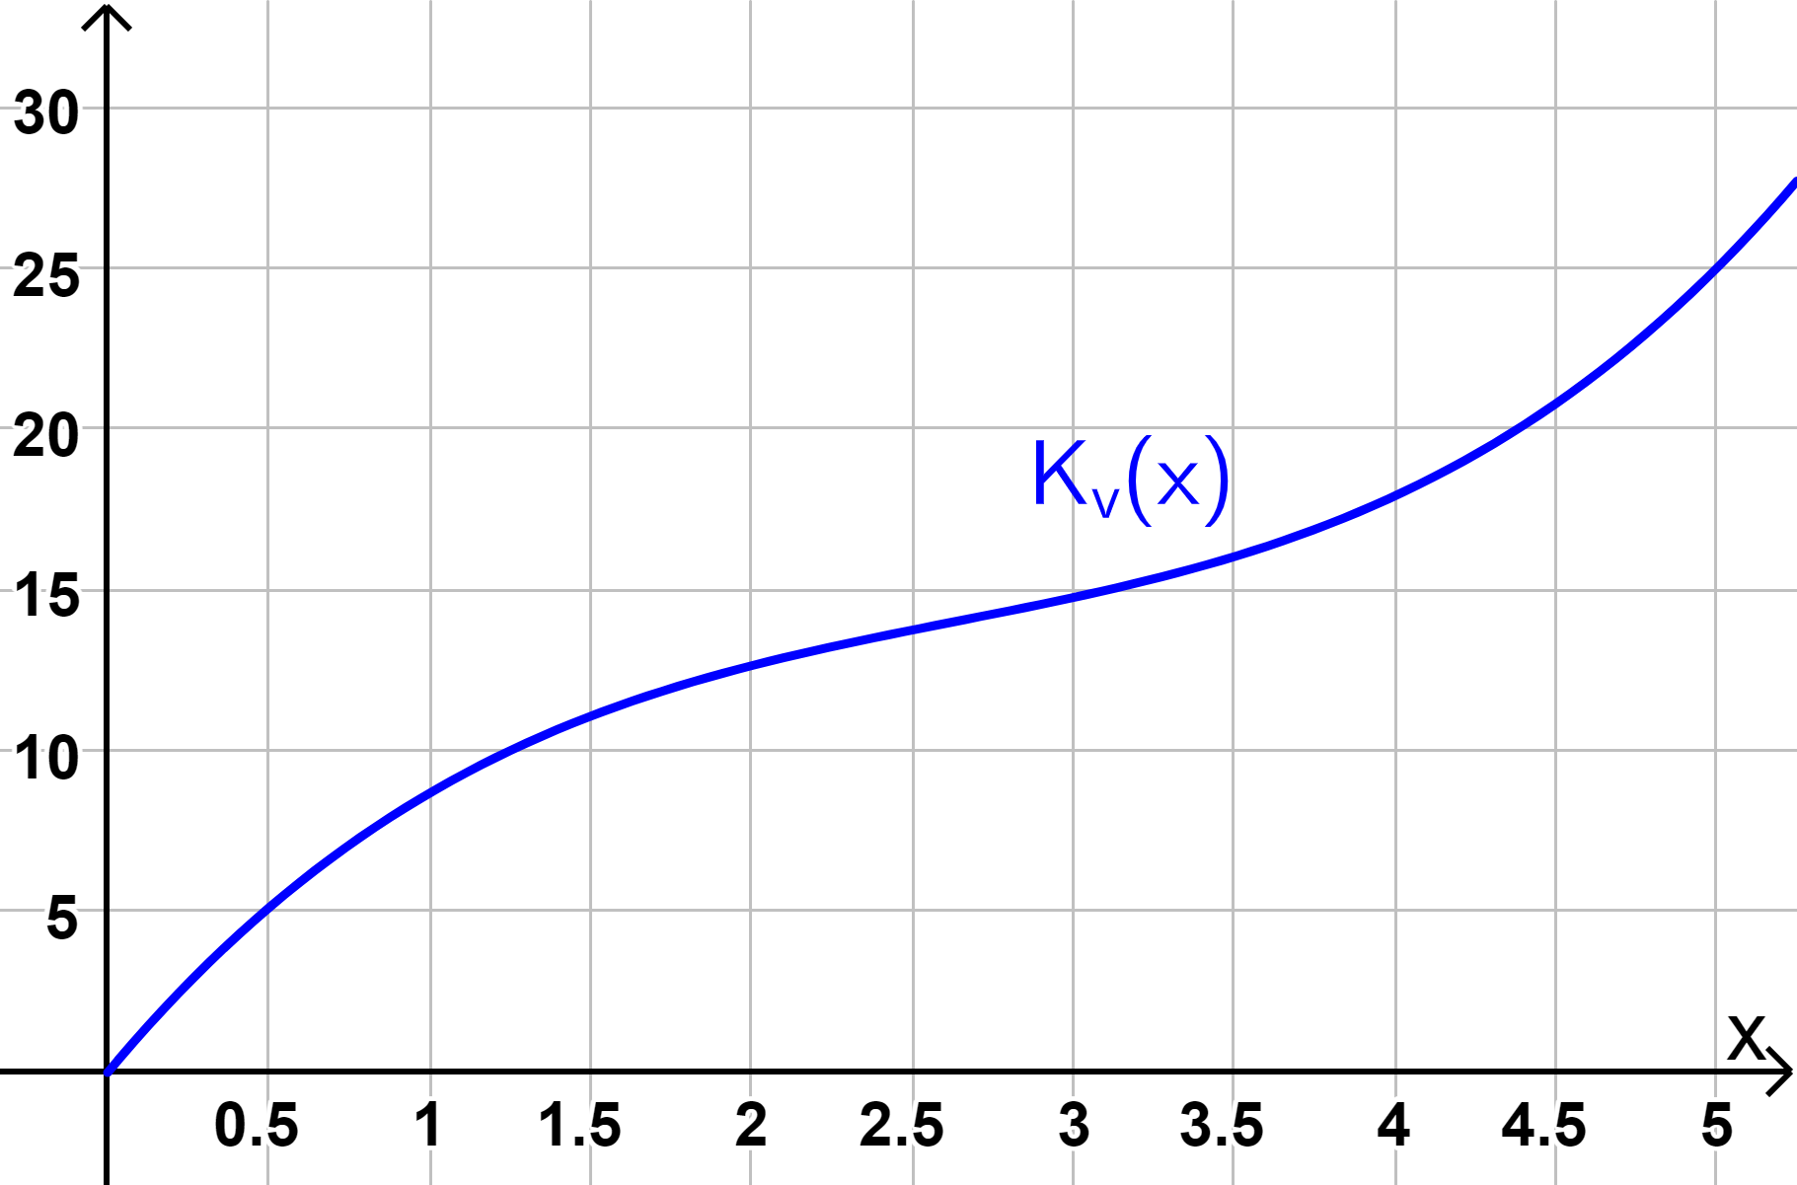
Graphische Bestimmung über den Funktionsgraph der variablen Kostenfunktion $K_{v}(x)$:
Lege eine Gerade ausgehend vom Ursprung so an den Graphen der variablen Kostenfunktion, dass die Gerade den Graphen in genau einem Punkt berührt.
Die Stelle des Berührungspunktes ist das Betriebsminimum $x_{MIN}$.
Mit Hilfe des Funktionswertes $K_{v}\left(x_{MIN}\right)$ kann die kurzfristige Preisuntergrenze berechnet werden. Der Funktionswert wird an der y-Achse abgelesen.
Kurzfristige Preisuntergrenze = $\frac{K_{v}\left(x_{min}\right)}{x_{min}}=\overline{K_{v}}(x_{min})$

Slide 14
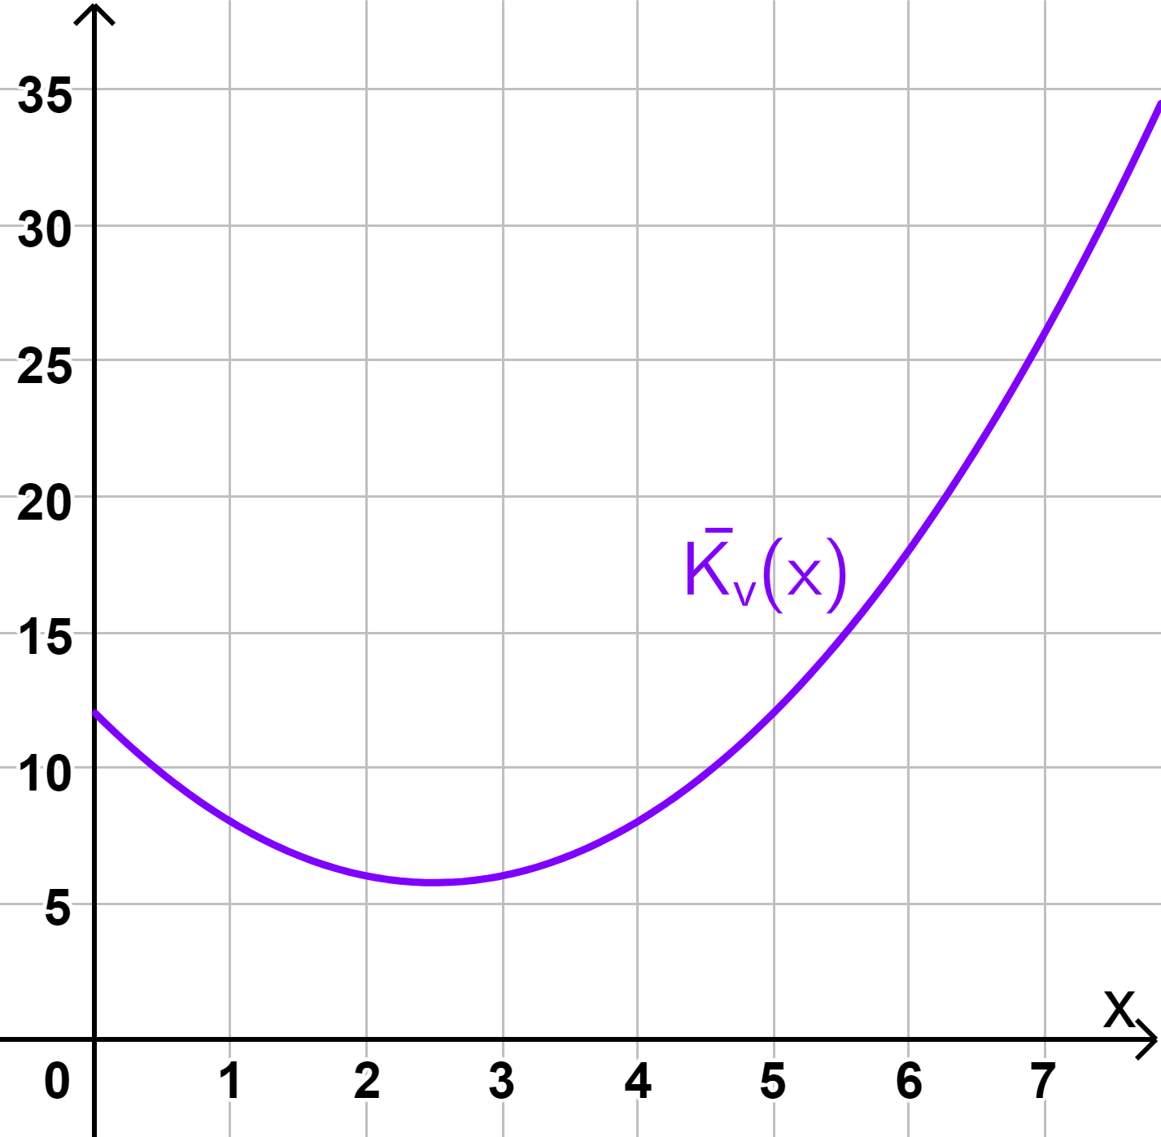
Graphische Bestimmung über den Funktionsgraph der variablen Stückkostenfunktion $\overline{K_{v}}(x)$:
Wiederholung Definition Betriebsminimum: Stückzahl $x_{MIN},$ bei der die variablen Stückkosten minimal sind. - ---> d.h. Minimum (=Extremum)
Ermittlung des Tiefpunktes
x-Koordinate = Betriebsminimum $x_{MIN}$
y-Koordinate $\overline{K}\left(x_{MIN}\right)$ = Kurzfristige Preisuntergrenze

Slide 15
Rechnerische Bestimmung über den Funktionsgraph der variablen Stückkostenfunktion $\overline{K_{v}}(x)$:
$\overline{K_{v}}\left(x\right) ableiten→ {\overline{K_{v}}}^{′}\left(x\right)=0→Betriebsminimum=x_{MIN}$
Kontrolle, ob es sich um ein Minimum handelt: ${\overline{K_{v}}}^{′′}\left(x_{MIN}\right)>0$
Ermittlung der kurzfristigen Preisuntergrenze
Das Betriebsminimum $x_{MIN}$ muss man in die variable Stückkostenfunktion $\overline{K_{v}}\left(x_{MIN}\right)$ einsetzen:
Kurzfristige Preisuntergrenze = $\overline{K_{v}}\left(x_{MIN}\right)$
$$K_{v}\left(x\right)=0,02x^{3}−3,1x^{2}+170x$$

